Slide 1
EditableEditor2介绍
方便扩展与push的活动脚本
随着脚本需要越来越多的功能，原先的手写xml越来需要越来越多的参数，那些参数要不很长要不便记忆，要不就是简写。Xml没有编译器，如果有书写错误就不能运行了。
所以，每次不得不找类似功能的xml脚本复制、修改，十分不方便。
于是，我们需要一个可视化的脚本编辑器。并且要非常易于扩展
举例。假设，有个功能是跳到某个场景的某个坐标的功能，然后有个参数表示，是直接到达还是走过去。
他的典型xml 我们大致定义为这样
<function type = "MoveToScenePosition "
sceneId = "100"
position = "100|100"
directMove = "1"
/>
时间长了，你可能记不住MoveToScenePosition 的拼写， 记不住sceneId是ID还是Id
记不住 directMove 的值是true，false还是1，0。 position是竖线还是逗号分割。
所以之前的方案，几乎都是拷贝粘贴。

Slide 2
EditableEditor2介绍
方便扩展与push的活动脚本
在可视化编辑器里，需要一个配置来定义结构体。
他的定义如图
<class className = "EventMoveToScenePosition" >
<item class = "TextFiled Indicate" name = "" text = "场景ID"/>
<item class = "Input Text" name = "sceneId" text = ""/>
<item class = "ENTER" name = "" />
<item class = "TextFiled Indicate" name = "" text = "坐标X"/>
<item class = "Input Text" name = "posistionX" text = "100"/>
<item class = "TextFiled Indicate" name = "" text = "Y"/>
<item class = "Input Text" name = "posistionY" text = "100"/>
<item class = "ENTER" name = "" />
<item class = "TextFiled Indicate" name = "" text = "是否直接到达(输入0/1)"/>
<item class = "Input Text" name = "directMove" text = "1"/>
</class>
绿色部分是类名，红色是字段名，是否有名字，决定这是否导出此字段数据，这样有些供程序/策划书写的注释，会被保存，但不会导出到最终的输出文件。TextFiled Indicate 与 Input Text 都继承于 文本域 基类。 ENTER 意味着换行

Slide 3
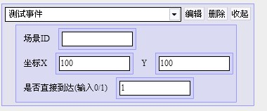
EditableEditor2介绍
方便扩展与push的活动脚本
当你在编辑器里创建这个事件时，编辑器会生成UI
这样多天以后，也不会忘记那些恼人的参数叫什么。
当然这显然不够好。策划/用户仍然可以输入错误的数值。
编辑器还有文本/数值选择器，与 实例选择器

Slide 4
EditableEditor2介绍
方便扩展与push的活动脚本
稍微修改一下 加粗部分为修改部分
<class className = "EventMoveToScenePosition" >
<item class = "TextFiled Indicate" name = "" text = "场景ID"/>
<item class = "SceneSelector" name = "sceneId" text = ""/>
<item class = "ENTER" name = "" />
<item class = "TextFiled Indicate" name = "" text = "坐标X"/>
<item class = "Input Number" name = "posistionX" text = "100"/>
<item class = "TextFiled Indicate" name = "" text = "Y"/>
<item class = "Input Number" name = "posistionY" text = "100"/>
<item class = "ENTER" name = "" />
<item class = "TextFiled Indicate" name = "" text = "是否直接到达(输入0/1)"/>
<item class = "BooleanSelector" name = "directMove" text = "1"/>
</class>
类SceneSelector与类BooleanSelector，继承于一个数值选择器，最终会输出一个数字，
与之相对的文本选择器会输出一个字符串。

Slide 5
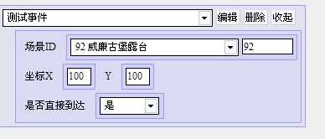
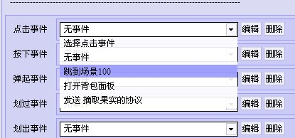
EditableEditor2介绍
方便扩展与push的活动脚本
当你在编辑器里创建这个事件时，编辑器UI变化了。
编辑器限定功能很强大，可以限制两个文本域的输入必须为数值，甚至保证x必须输入,0到游戏宽度的合法数值。(过于复杂此处未展示)
而实例选择器 用于选择创建的实例，例如创建了几个功能项。
在配置到NPC的点击事件时，就是一个实例选择器。每种实例选择器有一个规则，以显示需要的实例。(比如事件选择器里不会有NPC实例)。除了可以配置需要的类，还可加额外限定，比如跳转事件里，仅显示directMove等于1的跳转事件。

Slide 6
EditableEditor2介绍
方便扩展与push的活动脚本
编辑器仅有，文本域，选择器，实例选择器3种基类。其余均为扩展。
以下为BooleanSelector的定义
<Selector className = "BooleanSelector" valueType = "int" width = "70" export="value=u8">
<item value = "0" text = "否" />
<item value = "1" text = "是" />
</Selector>
export=“value=u8”意味着，他会把这个选择器的value字段输出到为一个unsigned byte，场景选择器，输出是一个u16 也就是unsigned short。文本域默认输出是
export= ”text=string ”而例子的坐标x y，继承的Input Number,为export= ”text=s16_32 ”也就是会输出数值而不是文本串。s16_32意味着在short的值域并且不等于0xFFFF时，输出一个16位short，超出short值域或者等于0xFFFF时,先输出0xffff再输出一个32位int。
输出后的2进制文件，参考了java的.class与flash的.swf，前面包括StringPool与Class定义，可以被任何语言动态解析。基于加速的目的。写了小工具，把读取部分变成强类型读取

Slide 7
EditableEditor2介绍
方便扩展与push的活动脚本
public var sceneId : uint;
public var posistionX : int;
public var posistionY : int;
public var directMove : uint;
public override function decode (ba : ByteArray , a_env : ExbnEnv)
: void {
sceneId = ba.readUnsignedShort(); posistionX = ByteArrayUtil.readShortOrInt(ba); posistionY = ByteArrayUtil.readShortOrInt(ba); directMove = ba.readUnsignedByte();
}
直接省略了根据2进制里的类定义去读取数值，速度比较快。
同时可以根据适配，生成任何语言的读取代码。

Slide 8
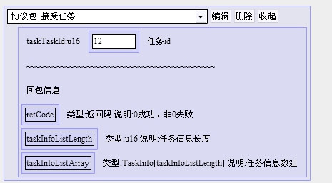
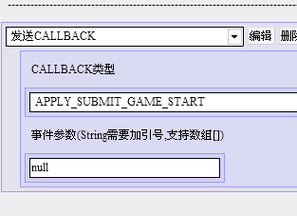
EditableEditor2介绍
方便扩展与push的活动脚本
同样的事件编辑器，为他特别输出了格式，以便其通过事件中心发出消息。
由于协议编辑器可以生成任何格式，自然少不了为这个编辑器生成UI结构，例如，这是一个接受12号任务的clientToServer封包，可以方便的创建，然后被发送。
任何注释都很好的被输入到提示信息里，对于回包信息也给予了足够的提示。

